Slide 1
Ocjenjivanje učenika
uz pomoć
digitalnih alata
mr Dušanka Vujičić
Danijela Bokan
28. maj 2020. god.
18:30 do 19:30

Slide 2
Osnovne karakteristike metodike rada na daljinu

Slide 3
Karakteristike
Planiranje
Komunikacija
Podrška
Praćenje

Slide 4
Planiranje
Što je sve nužno planirati?
Sadržaj
Nastavni materijali
Aktivnosti učenika
Rokovi
Kriterijumi za praćenje

Slide 5
Komunikacija
Ključ realizacije
Sa kolegama iz struke
Sa kolegama iz škole
Sa učenicima
Sa roditeljima

Slide 6
Podrška
Nastavnik – učenik
Prijatelj - prijatelj

Slide 7
Praćenje
Uzajamno pregledanje radova
Grupno ocjenjivanje
Digitalna priča
Diskusija
Blog

Slide 8
Izrada testova
Kviz varijante
Samoprocjena
Rješavanje problema
Sokratovska/vođena pitanja
Gejmifikacija

Slide 10
Vrste aktivnosti i zadataka adekvatnih za učenje na daljinu / e-učenje
Teško se osloboditi navika iz učionice

Slide 11
Besplatni programi prikladni za realizaciju različitih učeničkih aktivnosti koje se ocjenjuju
Nearpod
Mentimeter
Kahoot
Socrative
Amanote
Edmondo

Slide 12
Padlet
alat prikladan za sve oblike rada
Padlet nalozi
1.besplatno korištenje bez kreiranja korisničkog računa 2. kreiranjem besplatnog korisničkog računa 3. plaćena Backpack inačica alata namijenjena nastavnicima 4. plaćena Briefcase inačica Padleta namijenjena tvrtkama
Notes:
Jedan od idealnih alata za realizaciju učeničkih aktivnosti koje možemo ocjeniti je padlet. Padlet je alat prikladan za sve oblike rada, alat koji se može koristiti i u

Slide 13
Padlet nalozi
1.besplatno korištenje bez kreiranja korisničkog računa 2. kreiranjem besplatnog korisničkog računa 3. plaćena Backpack inačica alata namijenjena nastavnicima 4. plaćena Briefcase inačica Padleta namijenjena tvrtkama
Notes:
Jedan od idealnih alata za realizaciju učeničkih aktivnosti koje možemo ocjeniti je padlet. Padlet je alat prikladan za sve oblike rada, alat koji se može koristiti i u

Slide 14
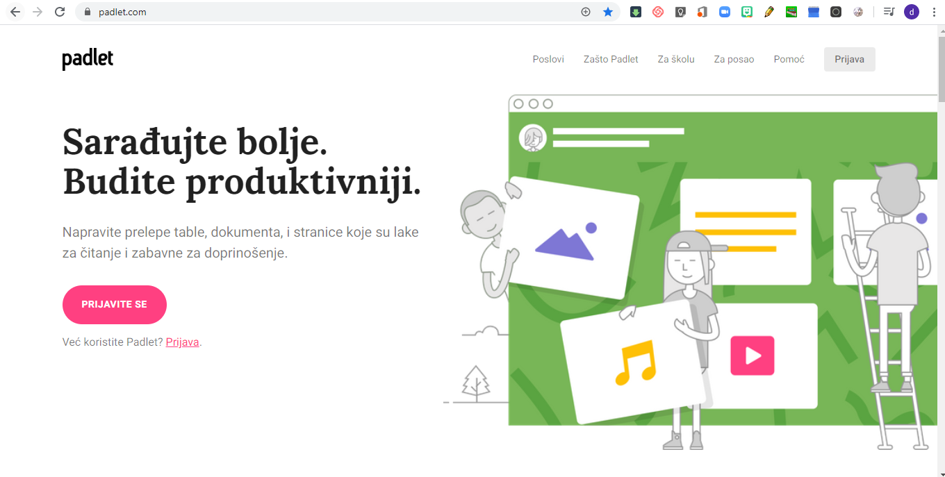
https://padlet.com/

Slide 15
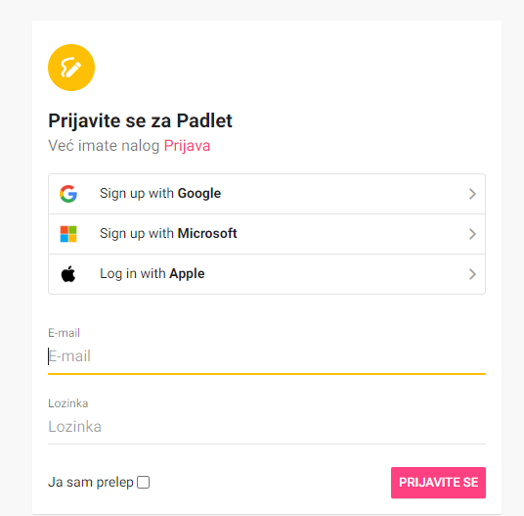

Slide 16
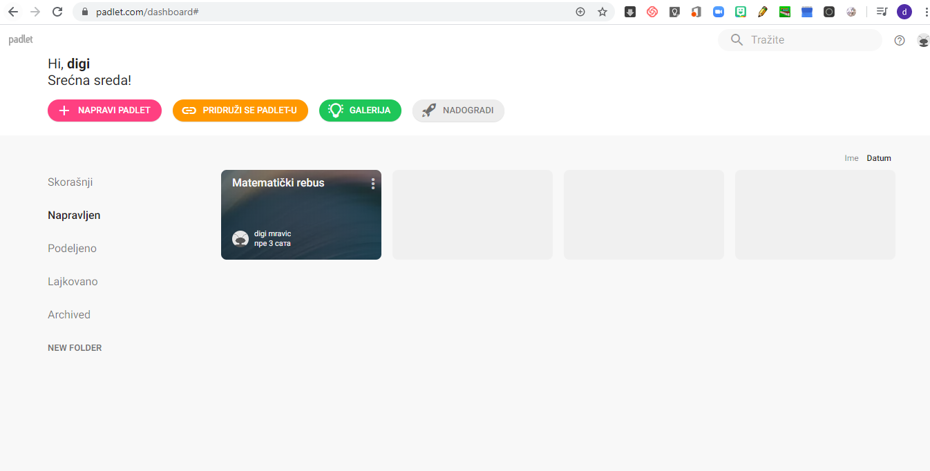

Slide 17
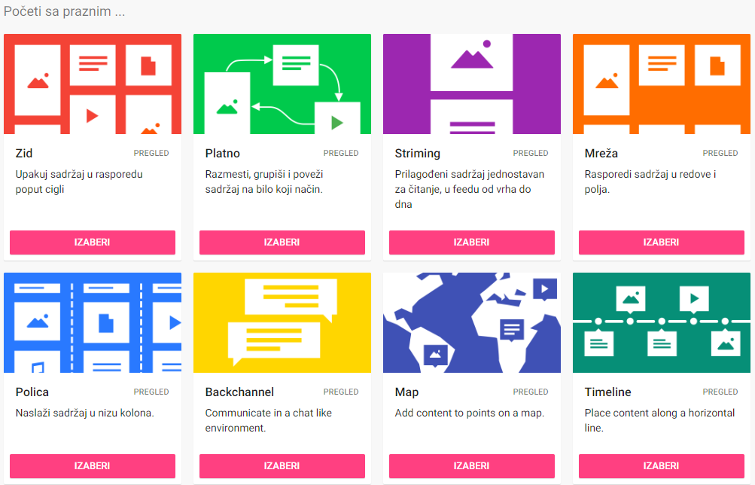

Slide 18
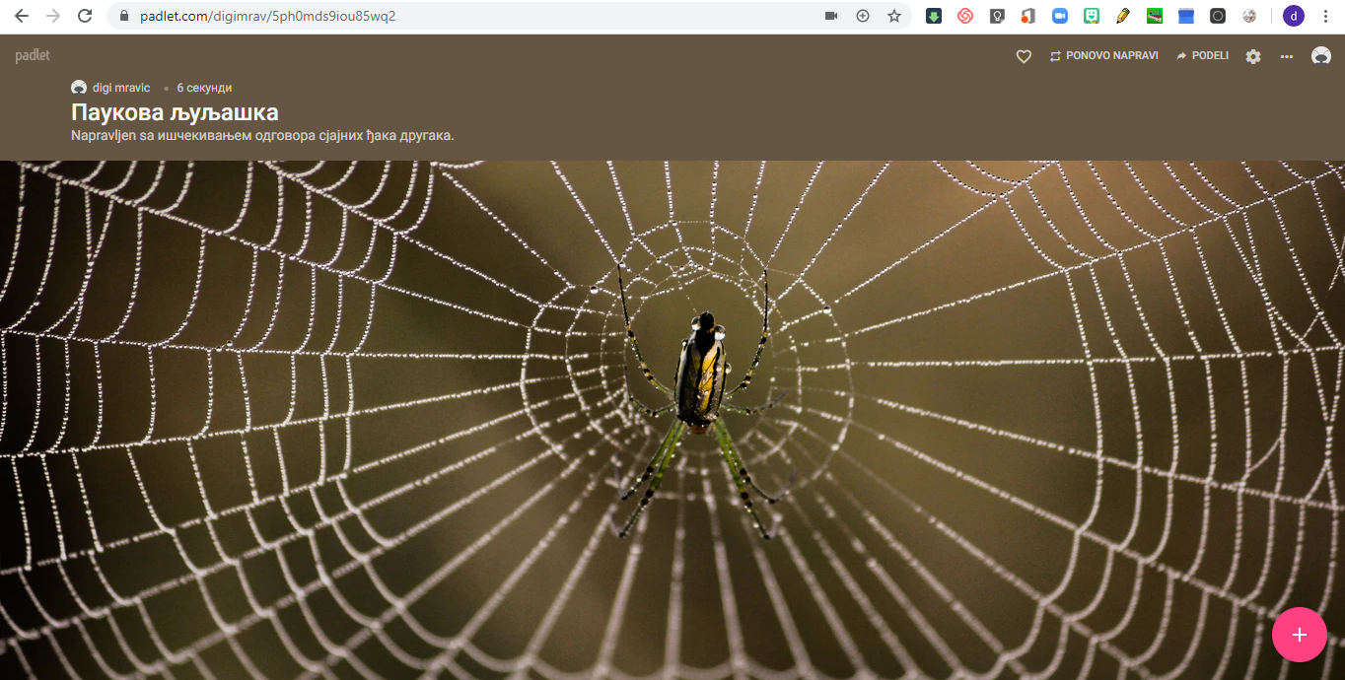
https://padlet.com/digimrav/5ph0mds9iou85wq2

Slide 19
Microsoft Teams – set alata

Slide 20
Formative – elektronski testovi

Slide 21
Učenje u školama/uživo
naspram učenja na daljinu
Karakteristike nastave i metode ucenja
Karakteristike nastave | Učenje na daljinu | Tradicionalno učenje
nezavisnost od mjesta održavanja nastave
nezavisnost od vremena održavanja nastave
mogućnost samoorganizovanja vremena za učenje
diskusije sa drugim studenti ma
Konsultacije sa nastavnikom iz radne sobe
tehnička podrška
tutorijali
tekstovi za čitanje
multi medijalni materijali i nastava
Karakteristike nastave i metode ucenja
Karakteristike nastave | Učenje na daljinu | Tradicio-nalno učenje
lista dodatnih resursa za učenje
neograničeno ponavljanje gradiva
Kvizovi i drugi materijali za provjeru znanja iz svakog predmeta
projekti i seminarski radovi
lokacija za učenje na internetu
trenutna dostupnost rezultata
rječnik pojmova i baza često postavljanih pitanja
diploma o završenom školovanju

Slide 22
Diskusija učesnika

